Slide 1
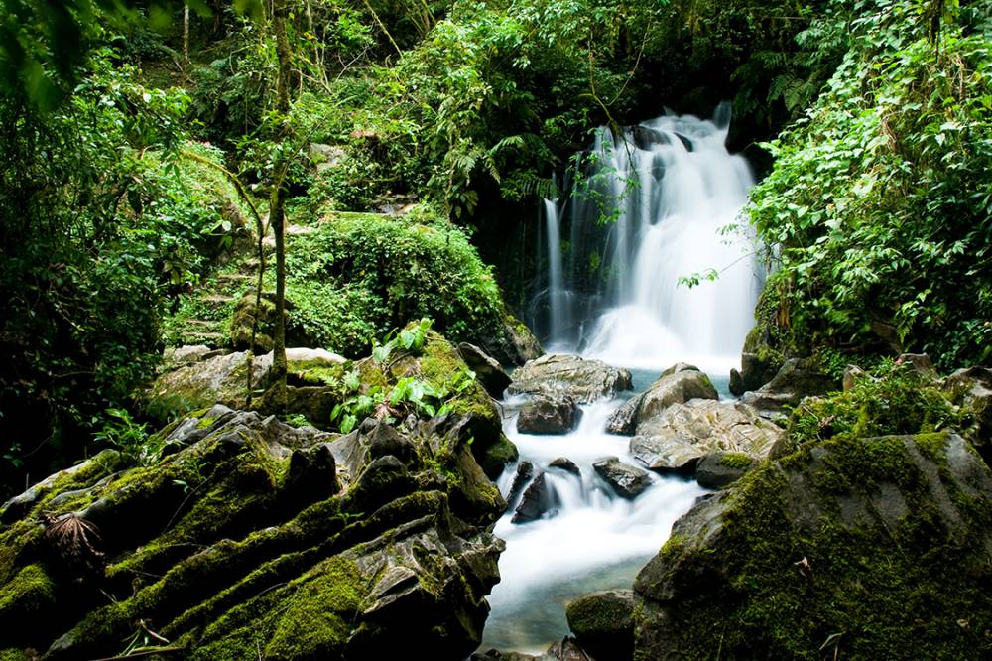
Mata atlântica

Slide 2
Flora: Alguns exemplos de vegetação encontrada na Mata Atlântica são os seguintes: palmeiras, pau-brasil, jacarandá, cedro, tapiriria, ananás, figueiras, cipós, briófitas, dentre outros;

Slide 3
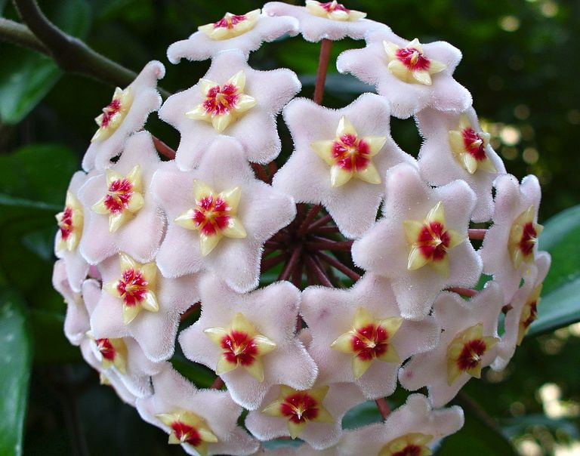

Slide 4
Mico-leão-dourado (risco de extinção) - Bugio (risco de extinção) - Tamanduá bandeira (risco de extinção) - Tatu-canastra (risco de extinção) - Arara-azul-pequena (risco de extinção) - Muriqui - Anta - Onça Pintada (risco de extinção) - Jaguatirica - Capivara

